Slide 1

CREDEAL
INVESTMENT MEMORANDUM
당산역세권 메디컬·근린생활 빌딩
income
income
115억원
115억원
상업용 부동산 투자 플랫폼
크리딜 · · 1

Slide 2


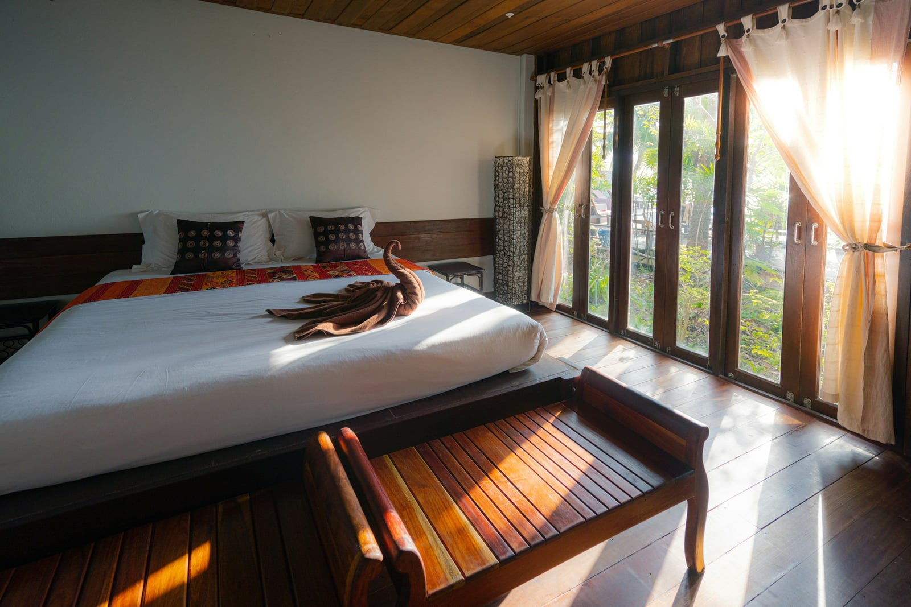
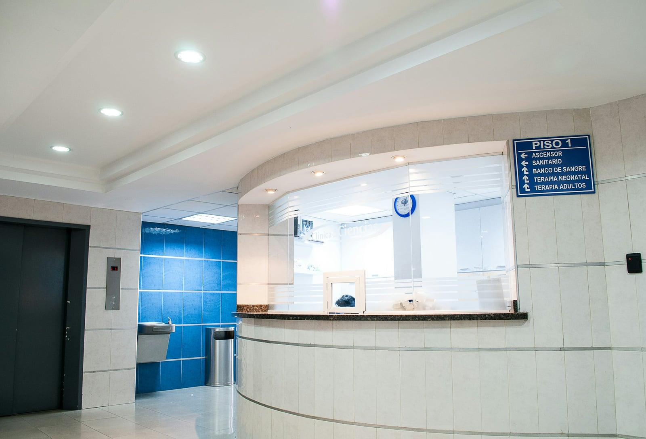
02 Leasable Space
층별 전용 임대공간
당산역 코너 메디컬·근린생활 빌딩 전경 (외관 25m 대로변 접면)
1층 온누리약국 및 연세의원 전용 로비 출입구
2~3층 정형외과 및 피트니스 클럽 내부 인테리어
자주식 8대 주차장 및 옥상 정원 조경
크리딜 · · 2

Slide 3
03 Summary
핵심요약
대지면적
연면적
주차
건폐율/용적률
345.20㎡ (104.42평)
1,141.15㎡ (345.20평)
8대 자주식
건폐율 59.8% / 용적률 298.5%
3대 핵심 투자 포인트 (Investment Highlights)
01
준공연도 2011년, 지하 1층 ~ 지상 5층 자주식 주차 8대
크리딜 · · 3

Slide 4
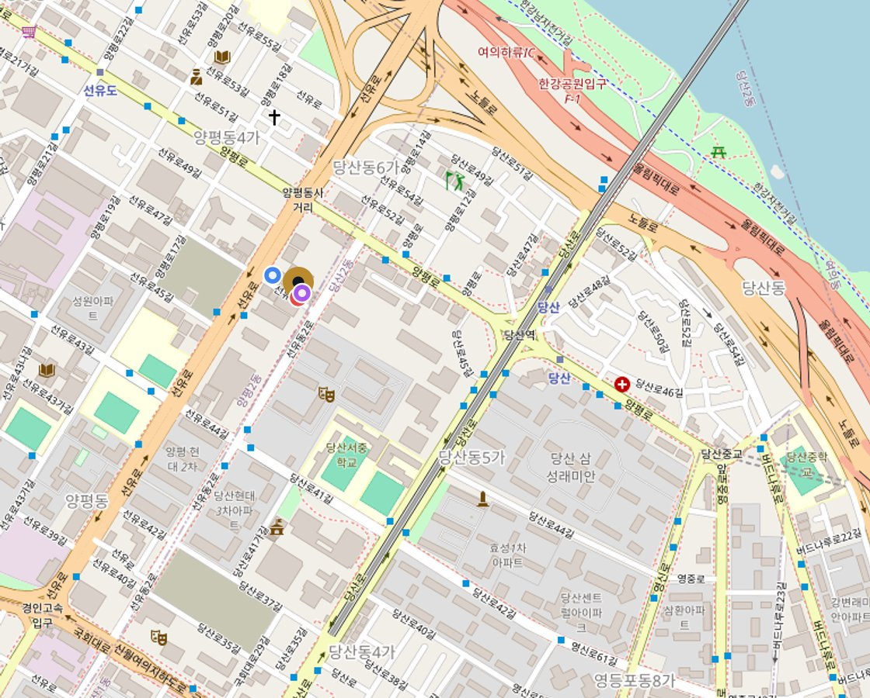
04 Location
입지 및 접근성 분석
지하철 및 도로 교통망
지하철 2·9호선 환승역 당산역 도보 3분 초역세권
올림픽대로 및 노들로 차량 2분 진입
크리딜 · · 4

Slide 5
05 Land
토지 현황
토지이용계획 · 개별공시지가
용도지역
준공업지역
입지 및 권리관계 실사 포인트
용도지구
가열지구
물건 접면 도로 폭 및 진출입 여건은 현장 실사 확인 사항입니다
등기부등본상 권리관계 및 제한물권 설정 여부를 확인하였습니다
지구단위계획 및 토지이용계획상 허용 용도를 검토하였습니다
법정 건폐율 상한
60%
법정 용적률 상한
400%
개별공시지가
5,500,000원/㎡ (18,181,900원/평, 2024년)
임대차 및 운용 관리 상태
주요 임차인별 계약 만기 분산 및 렌트롤 실사가 필요합니다
관리비 정산 내역 및 수선유지비 집행 이력을 점검하였습니다
취득세 감면 및 대출 조달 구조는 금융·세무 자문 후 확정됩니다
크리딜 · · 5

Slide 6

06 Building
토지 및 건물 제원
건축물대장 기준 제원
대지면적
345.20㎡ (104.42평) (제3종일반주거/준공업)
연면적
1,141.15㎡ (345.20평) (용적률 산정 연면적)
주차
8대 자주식 (승강기 1대 완비)
건폐율/용적률
건폐율 59.8% / 용적률 298.5% (법정 기준 충족)
자산 하이라이트
준공연도 2011년, 지하 1층 ~ 지상 5층 자주식 주차 8대
크리딜 · · 6

Slide 7
07 Rent Roll
임대차 현황 (Rent Roll)
층수 | 임차인 | 보증금(원) | 월차임(원) | 계약만기
B1F | 직영 카페/창고 |  |  | 자가사용
1F | 연세의원 본관 (그룹B) | 140,000,000 | 8,830,000 | 2027-04
2F | 연세의원 별관 (그룹B) |  |  | 2027-04
1F일부 | 온누리약국 (그룹A) | 60,000,000 | 1,830,000 | 2026-10
3F | 바디짐 헬스클럽 | 50,000,000 | 4,550,000 | 2028-01
4F | 전통주 보틀샵 | 30,000,000 | 2,600,000 | 2025-04
5F | 밝은이비인후과 | 10,000,000 | 1,650,000 | 2026-08
합계 | 총 8개 구획 | 290,000,000 | 19,460,000 | 공실률 0%
크리딜 · · 7

Slide 8
08 Stability
임대안정성
실측 렌트롤 상세 분석
B1F
직영 카페/창고 ()
핵심 요약 포인트
1F
연세의원 본관 (그룹B) (140,000,000)
총 8개 구획 중 6개 임대 완료, 2개 자가사용 (공실률 0.0%)
2F
연세의원 별관 (그룹B) ()
1F일부
온누리약국 (그룹A) (60,000,000)
3F
바디짐 헬스클럽 (50,000,000)
4F
전통주 보틀샵 (30,000,000)
5F
밝은이비인후과 (10,000,000)
합계
총 8개 구획 (290,000,000)
크리딜 · · 8

Slide 9
09 Profit
수익성 및 현금흐름 분석
연간 순영업소득 (NOI) 및 수익률
연간 총임대료
운영비용 (OPEX)
순영업소득 (NOI)
233,520,000
21,500,000
212,020,000
월 1,946만 원 × 12개월
실질 관리비 및 유지보수비
총수익 - 운영비용
실질 투자금액
연 순수익률
11,210,000,000
5.33%
매매가 115억 - 보증금 2.9억
NOI / 실질매입원가
투자 가치 제안
연간 임대료 수입: 2억 3,352만 원 관리운영비 공제 후 연 순수익률 (Cap Rate): 5.33%
크리딜 · · 9

Slide 10
10 Comps
인근 거래 사례
항목 | 금액(원) | 산출 기준
연간 총임대료 | 233,520,000 | 월 1,946만 원 × 12개월
운영비용 (OPEX) | 21,500,000 | 실질 관리비 및 유지보수비
순영업소득 (NOI) | 212,020,000 | 총수익 - 운영비용
실질 투자금액 | 11,210,000,000 | 매매가 115억 - 보증금 2.9억
연 순수익률 | 5.33% | NOI / 실질매입원가
크리딜 · · 10

Slide 11
11 Capital
투자 및 자본 조달 구조 분석
1. 총취득원가 및 자기자본 소요
2. LTV 시나리오별 레버리지 효과
매매 희망가 (A)
115.0억 원
구분 | 대출비율 | 실투자금 | 예상수익률
전액 자기자본 (무차입) | 0% | 118.4억 | 3.69%
보수적 차입 (안정형) | 40% | 72.4억 | 2.99%
표준 차입 (기본형) | 50% | 60.9억 | 2.64%
적극적 차입 (레버리지) | 60% | 49.4억 | 2.14%
취득세 (4.6% 법정)
5.29억 원
중개보수 (0.9% 한도)
1.03억 원
총취득원가 (A + 세/비용)
121.3억 원
(-) 임대보증금 승계
2.9억 원
역레버리지 유의 구간
(-) 담보대출 조달
57.5억 원
차입 금리가 자산 총수익률을 상회하여 대출 실행 시 자기자본수익률이 하락할 수 있습니다. 에쿼티 비중 확대를 권장합니다.
실투자금 (Net Equity)
60.9억 원
크리딜 · · 11

Slide 12
12 Thesis
핵심 투자 가치 제안
Value Proposition
01
02
03
초역세권 대로변 코너 입지 프리미엄
1~2층 메디컬
연 순수익률
1~2층 메디컬 앵커 테넌트 장기 임차로 공실 리스크 완전 차단
연 순수익률 5.33% 달성 및 밸류애드 기회 확보
종합 가치 제안
본 자산에 대한 상세 분석 및 투자 의사결정은 원본 임대차 계약서 및 공부상 권리관계 실사를 바탕으로 진행됩니다.
크리딜 · · 12

Slide 13
13 Risk
권리관계 및 리스크 체크
등기부등본 및 권리 분석
확인 필요
소유권: 개인 2인 공동소유 (매각 동의 완료)
근저당권: 채권최고액 42억 원 설정 (잔금 시 전액 말소 조건)
위반건축물: 건축물대장상 위반건축물 표기 없음 (적법 건물)
※ 본 리스크 체크는 공부 및 브로커 확인 기반이며, 매수 전 전문 실사팀(변호사/건축사)을 통한 정밀 실사가 필요합니다.
크리딜 · · 13

Slide 14
14 Checklist
실사 및 확인 필요사항
거래 안정성 확보를 위한 필수 법률·물리·임대차 실사 점검 항목 (총 6건)
✓
등기부등본 갑구/을구 권리관계 및 근저당 채권최고액 전액 말소 조건 원본 대조
✓
토지이용계획확인원상 도시계획시설 저촉, 건축선 후퇴, 지구단위계획 특별계획구역 확인
✓
임대차 원본 계약서 대조 (보증금, 월임대료, 관리비 실입금 내역 및 제소전화해조서)
✓
기계식 주차기 정기 안전점검 합격증, 승강기 검사필증, 소방 완비증명서 실물 실사
✓
건축물대장상 위반건축물 등재 여부 및 불법 증축·용도변경 이행강제금 납부 이력 점검
✓
정화조 용량 대비 현 업종 적합성 및 하수도 원인자부담금 추가 부과 대상 여부 확인
※ 본 체크리스트는 계약 전 매수인의 안전한 자산 인수를 위한 필수 확인 사항이며, 실사(Due Diligence) 결과에 따라 매매 조건 및 잔금 일정이 조정될 수 있습니다.
크리딜 · · 14

Slide 15
15 Process
매수 진행 절차 및 타임라인
01
02
03
1단계
2단계
3단계
LOI (매수의향서) 접수 및 세부 실사
매매계약 체결 (계약금 10%)
근저당 말소 확인 및 잔금 지급 (명도 확약 이행)
크리딜 · · 15

Slide 16
16 Closing
표기 기준 및 면책
01
관심 표명
→
02
NDA 체결
→
03
현장 실사
담당 중개사에게 초기 관심 표명 및 상담 요청
비밀유지계약 후 상세 임대차·재무 자료 제공
건물 컨디션 및 설비 직접 확인 후 의향서(LOI) 제출
데이터 출처 표기
면책 조항
✓ 공부확인
등기부·대장 등 공적 장부 직접 확인
본 자료는 투자 권유가 아니며, 기재된 정보의 정확성을 보증하지 않습니다.
★ 전문가검증
세무사·감정평가사 등 전문가 확인
▲ 매도인고지
매도인이 구두 또는 서면으로 고지
● 중개인입력
중개인 현장 조사 및 경험 기반 입력
◇ AI추정·가정
시나리오 분석 및 AI 모델 추정
본 자료의 모든 수치는 예비 검토용이며, 상세 실사 자료 및 비밀 상담은 담당 전문 중개사를 통해 제공됩니다.
크리딜 · · 16

Slide 17
17 Records
공부 발췌
건축물대장 표제부
주용도
제1종·제2종 근린생활시설
입지 및 권리관계 실사 포인트
구조
철근콘크리트구조
물건 접면 도로 폭 및 진출입 여건은 현장 실사 확인 사항입니다
등기부등본상 권리관계 및 제한물권 설정 여부를 확인하였습니다
지구단위계획 및 토지이용계획상 허용 용도를 검토하였습니다
연면적
1,141.15㎡ (345.2평)
건축면적
206.4㎡
승강기
1대
주차
8대 (자주식 0 / 기계식 0)
임대차 및 운용 관리 상태
주요 임차인별 계약 만기 분산 및 렌트롤 실사가 필요합니다
관리비 정산 내역 및 수선유지비 집행 이력을 점검하였습니다
취득세 감면 및 대출 조달 구조는 금융·세무 자문 후 확정됩니다
크리딜 · · 17

Slide 18
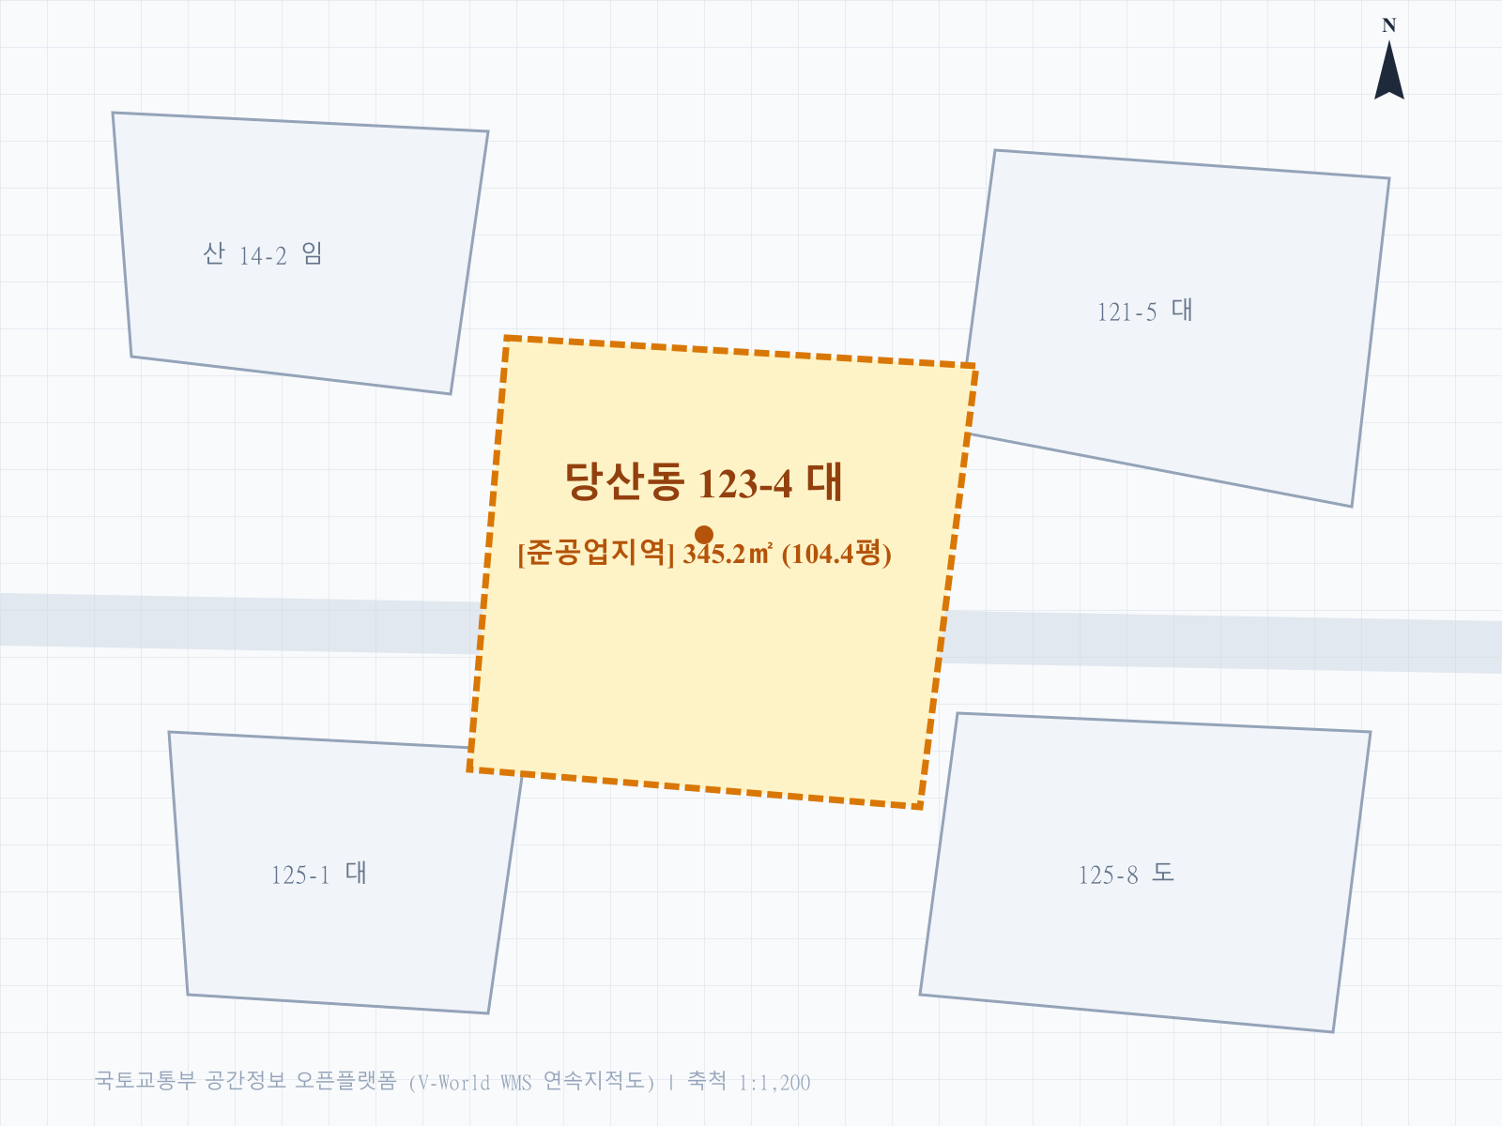
18 Cadastral
지적도
연속지적도 (V-World)
용도지역
준공업지역
용도지구
가열지구
법정 건폐율 상한
60%
법정 용적률 상한
400%
© V-World 국토교통부 | 2026
크리딜 · · 18

Slide 19
19 District
상권 분석
소상공인 상권 분석
상권명
당산역 역세권 상권
상권 활성도 및 유동인구 특성
상권유형
역세권/발달상권
당산역 역세권 상권 상권은 의료/클리닉/F&B 중심의 안정적 배후 수요 형성
일평균 유동인구 42,500명 기반의 지속적 점포 매출 창출력 확보
개업률(4.2%) 및 폐업률(1.8%) 기준 상권 생존 안정성 검증
주요업종
의료/클리닉/F&B
유동인구
42,500명/일
매출지수
128.5
점포수
145개
MD 구성 및 집객력 강화 전략
개업률
4.2%
직장인 및 배후 주거단지 소비 특성을 고려한 앵커 테넌트 유치 적합
주말/주중 시간대별 매출 분산 구조로 안정적 임대료 수취 환경 조성
인근 대형 집객 시설과의 시너지 효과를 통한 상권 확장 잠재력 보유
폐업률
1.8%
크리딜 · · 19

